Slide 1


Desarrollo de la pagina de la
Tecnicatura en Análisis de Sistemas
Materia: Practicas Profesionalizantes III.
Profesor a cargo: Sebastián Esains.

Slide 2







Temas a tratar
Proceso de desarrollo
Organización de proyectos
Tecnologías web utilizadas
.
.

Slide 3
Proceso de desarrollo

Slide 4
Proceso de desarrollo
El desafío planteado fue crear una presentación web que introdujera a los estudiantes de primer año a
nuestra carrera de manera clara y atractiva.
Pensar problemática.
Decidir el contenido.
Diseñar el bosquejo y la expectativa de la pagina.
Dividir el problema en pequeñas tareas y asignarlas a cada uno de los miembros del equipo.
Comenzar con las tareas utilizando herramientas colaborativas.
Problema
Comenzar
Analizar
Decidir información
Crear bosquejo
Dividir el problema

Slide 5
Organización de proyectos

Slide 6

Metodología Ágil (Scrum)
Una forma para trabajar en equipo de forma ágil, organizar el trabajo en partes
pequeñas, realizar revisiones rápidas diariamente y mejorar continuamente para obtener resultados.

Slide 7
División de tareas (Trello)
Para gestionar el proyecto de manera eficiente, utilizamos Trello para dividir y asignar tareas.
Cada miembro del equipo tenía asignadas tareas específicas y plazos claros, lo que facilitó
la coordinación y el seguimiento del progreso.

Slide 8
División de tareas (Trello)
Pendientes
En proceso
Completas
Crear bosquejo
Descargar imágenes
Preparar el mate

Slide 9
División de tareas (Trello)
Pendientes
En proceso
Completas
Descargar imágenes
Crear bosquejo
Preparar el mate

Slide 10
División de tareas (Trello)
Pendientes
En proceso
Completas
Descargar imágenes
Crear bosquejo
Preparar el mate

Slide 11
División de tareas (Trello)
Pendientes
En proceso
Completas
Preparar el mate
Descargar imágenes
Crear bosquejo

Slide 12
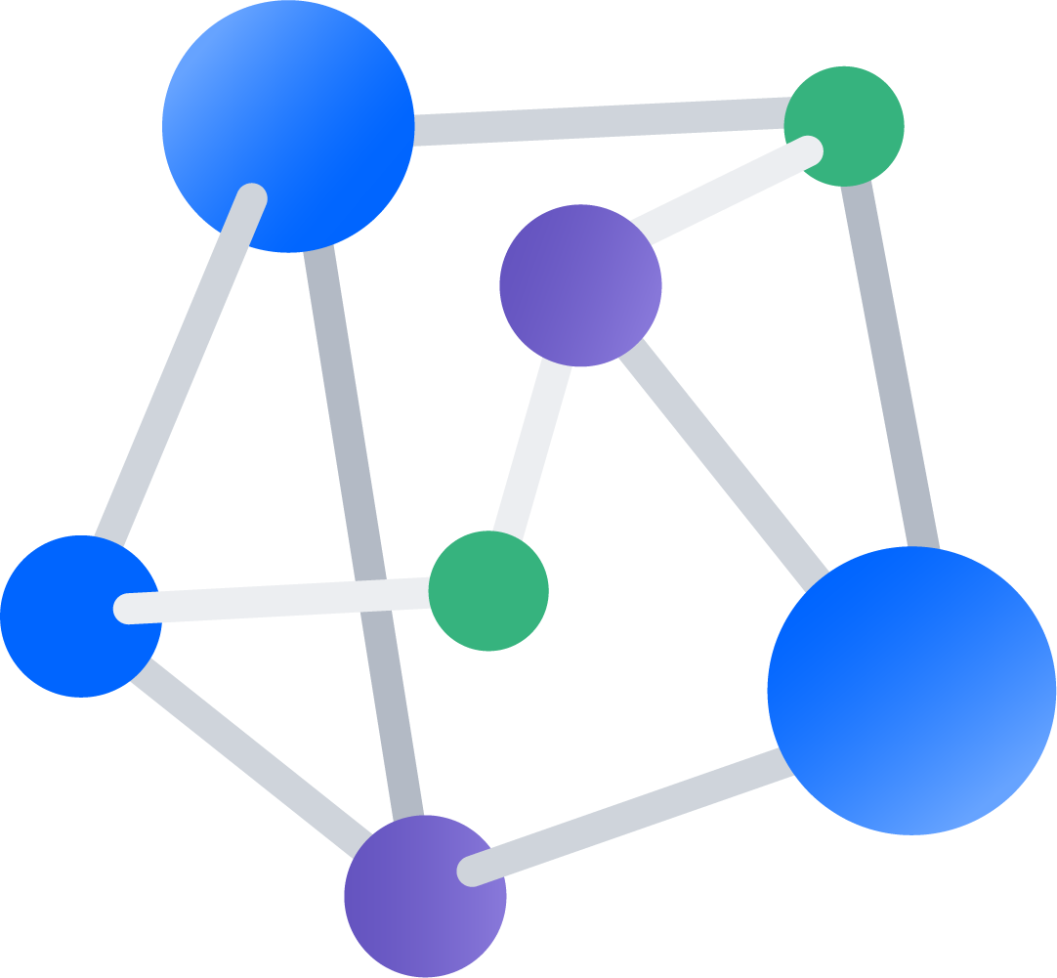
Control de versiones (GitHub)
Plataforma para almacenar el proyecto y que todos los miembros del equipo puedan acceder a el.
Ventajas:
Registrar modificaciones.
Visualizar cambios.
Identificar quien realizo los registros.
Volver a versiones anteriores.

Slide 13
Codificación (Visual Studio Code)
Utilizamos el editor de código Visual Studio Code que nos permitió escribir, editar y organizar
nuestro código de manera eficiente.

Slide 14
Tecnologías web utilizadas

Slide 15
Tecnologías web utilizadas
Para crear este sitio web, utilizamos tres tecnologías fundamentales, las mismas trabajan juntas para construir
páginas web modernas y dinámicas, proporcionando una experiencia de usuario atractiva y funcional.
HTML 5
CSS
JavaScript (JS)

Slide 16
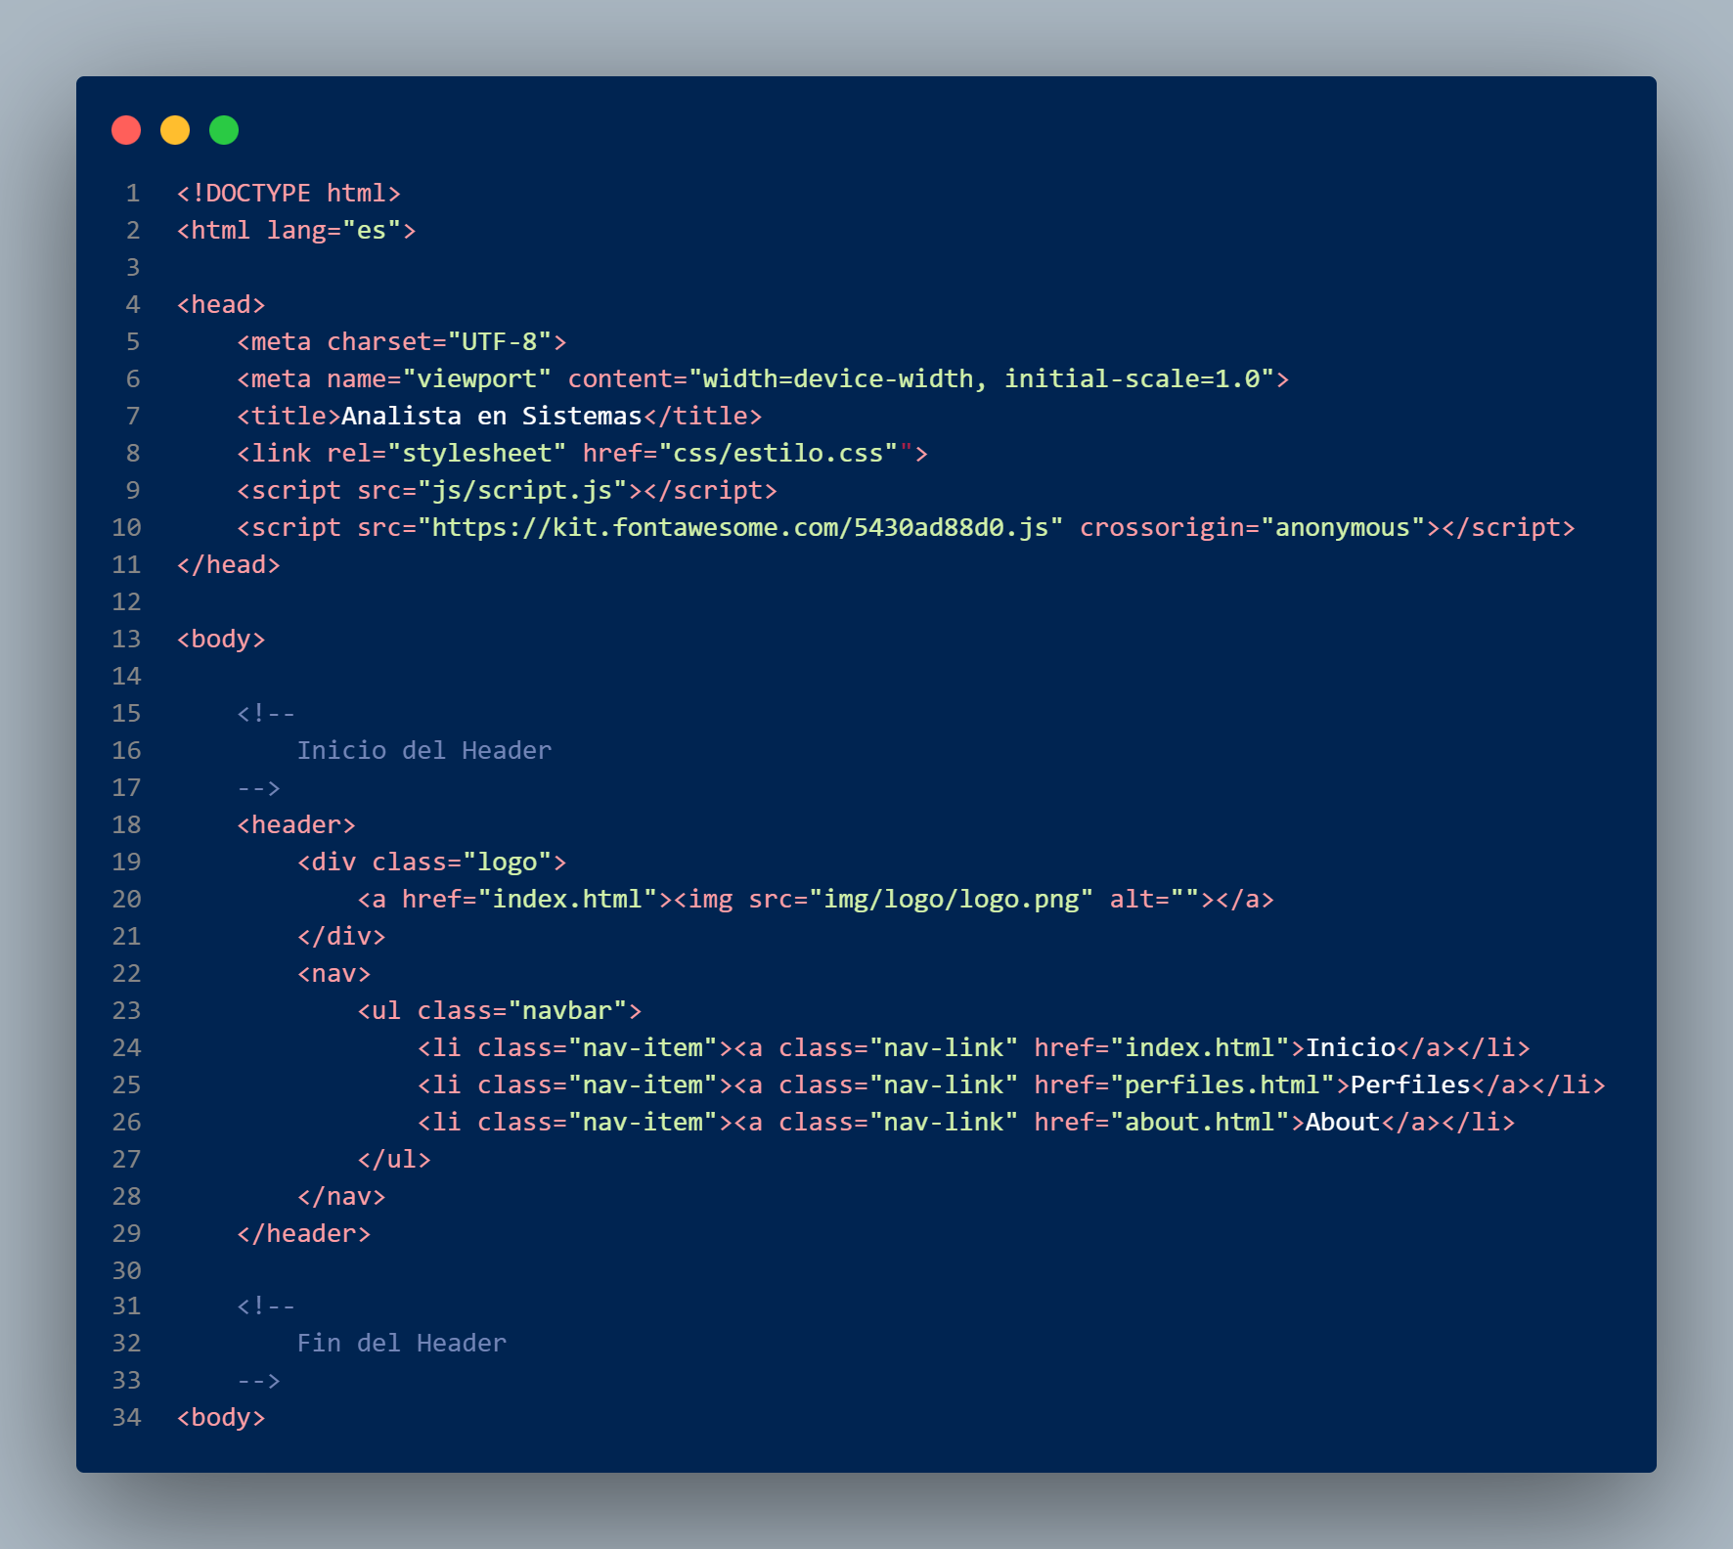

HTML
HTML a grandes rasgos, es el esqueleto de la pagina y es donde esta el contenido.
Analogía
Es como los huesos y órganos del cuerpo humano, define la estructura y el contenido esencial.

Slide 17

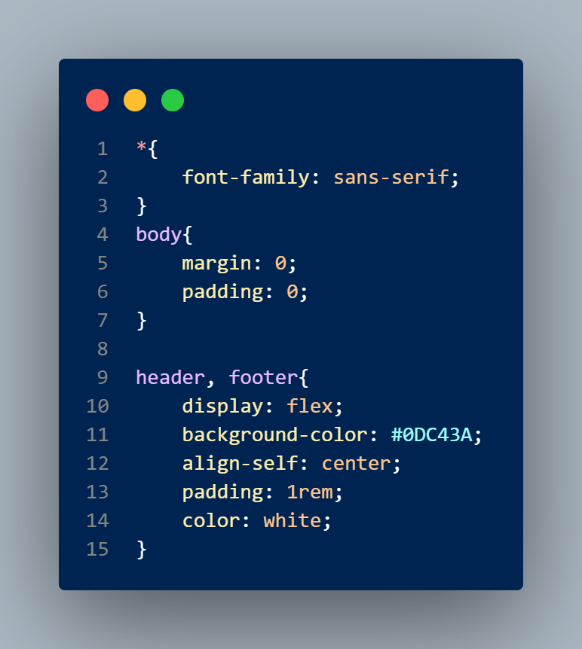
CSS
CSS a grandes rasgos, es lo que le da la visual o la parte grafica a la pagina.
Analogía
Es como la piel y la ropa del cuerpo humano, define la apariencia exterior y el estilo.

Slide 18
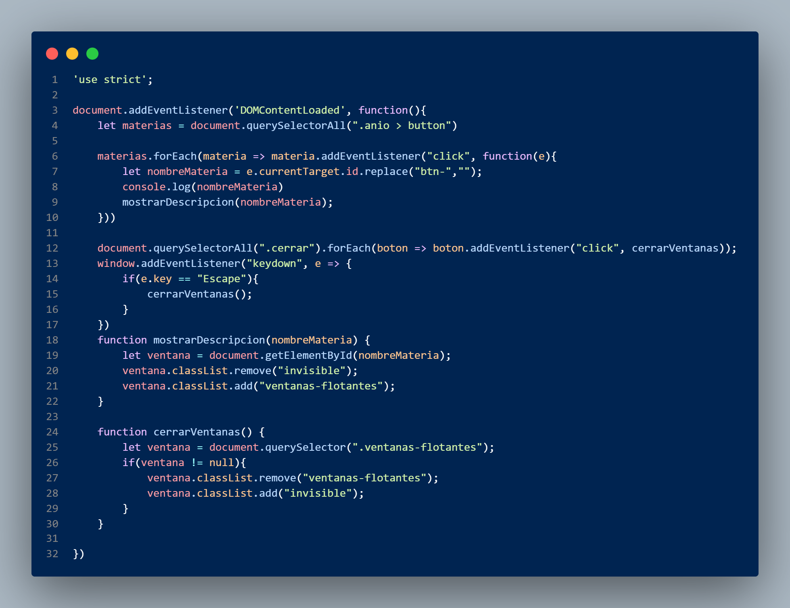
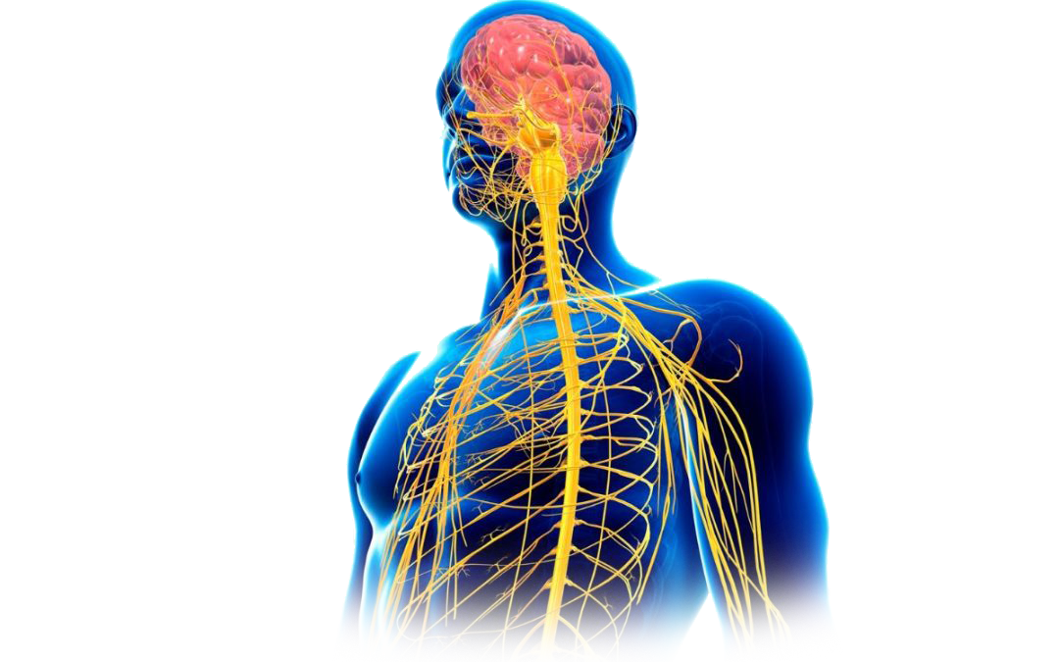
JavaScript (JS)
JavaScript a grandes rasgos, es lo que le da la funcionalidad o el dinamismo a la pagina.
Analogía
Es como el sistema nervioso del cuerpo humano, añade funcionalidad y movimiento,
permitiendo la interacción.

Slide 19
Conclusiones

Slide 20

Intercambiar ideas
Debatir
Estimar tiempos
Saber cebar mates
Plantear objetivos
Googlear
Comprender
Responsabilidad
Cultura de trabajo
TEAMWORK

Slide 21
"El éxito es la suma de pequeños esfuerzos repetidos día tras día."
Robert Collier

Slide 22
Fin.

Slide 23

Acceso al sitio
Link: https://goo.su/zgP6

